Slide 1
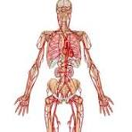
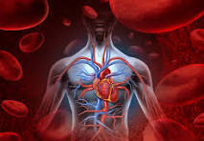
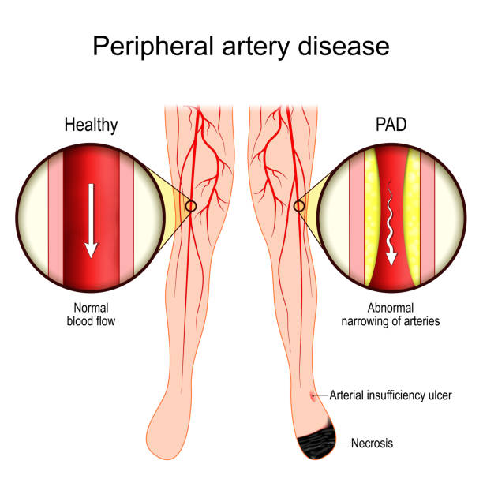
ОДЕСКИЙ НАЦІОНАЛЬНИЙ МЕДИЧНИЙ УНІВЕРСИТЕТ
КАФЕДРА ЗАГАЛЬНОЇ І КЛІНІЧНОЇ ФАРМАКОЛОГІЇ та ФАРМАКОГНОЗІЇ
Засоби, що впливають
на периферичний кровообіг
та мікроциркуляцію
Доцент Шемонаєва К.Ф.
ПЦМК фармацевтичного факультету прот. №1 29.08.25

Slide 2

АТЕРОСКЛЕРОЗ СТАТИСТИКА
Загальна смертність від атеросклерозу судин становить 800,9 на 100 000 населення
Це найвищий показник смертності у світі спочатку атеросклероз себе не виявляє
Літні жінки страждають від нього частіше, ніж чоловіки похилого віку: спусковим гачком для виникнення захворювання у них стає менопауза
До 60 років приблизно у 75% людей розвивається атеросклероз.
Препаратів, що дозволяють позбутися атеросклерозу та очистити судини від атеросклеротичних бляшок не існує
Атеросклероз - це необоротне захворювання, і повністю вилікувати його неможливо
При запущених формах застосовується оперативне лікування

Slide 3
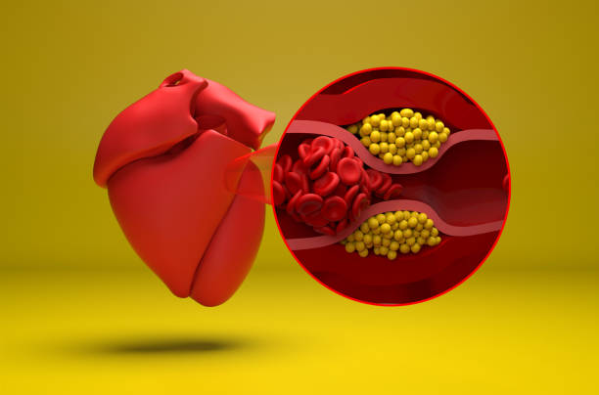
АТЕРОСКЛЕРОЗ СТАТИСТИКА
атеросклероз і атеротромбоз кровоносних судин зумовлює 67,5 % розвиток ІХС
21,8 % — цереброваскулярних захворювань
Щороку 440 тисяч людей у нашій країні помирають від ССЗ.
Статистика ВООЗ свідчить, що українці від хвороб серця та судин вмирають не лише у 2-4 рази частіше, ніж у країнах ЄС, але й раніше: 30–44-річні українські чоловіки помирають в 6 разів частіше, ніж в країнах ЄС.
Починаючи із 15–17 років частота хвороб серця та судин різко зростає: майже 37% дорослого населення має те або інше серцево-судинне захворювання

Slide 4
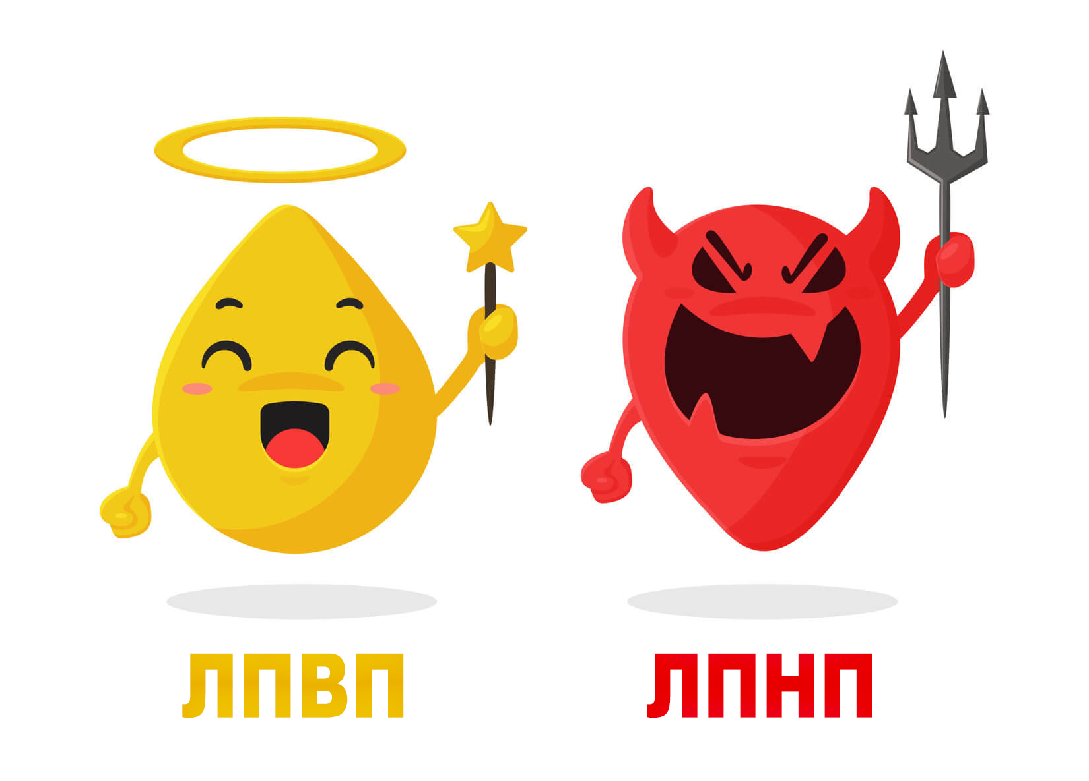
ОБМІН ХОЛЕСТЕРИНУ
Холестерин – друг чи ворог?

Slide 5
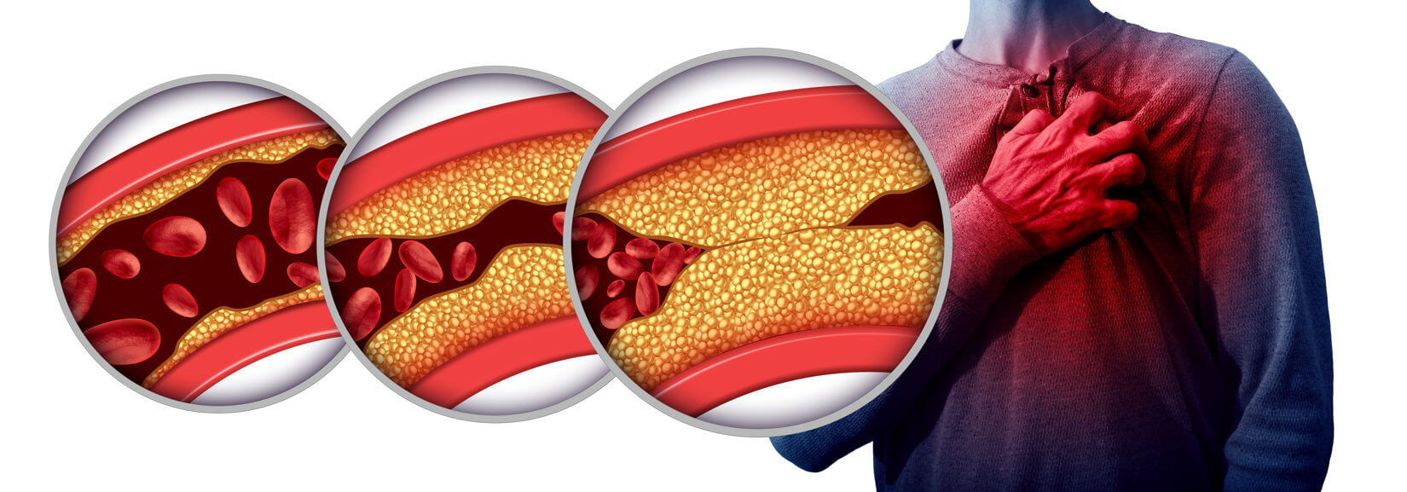
ОБМІН ХОЛЕСТЕРИНУ
Наслідки гіперхолестеринемії

Slide 6
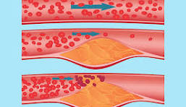
ОБМІН ХОЛЕСТЕРИНУ
Наслідки гіперхолестеринемії

Slide 7
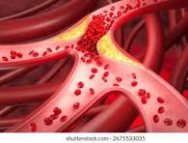
ОБМІН ХОЛЕСТЕРИНУ
Приблизно 80% холестерину синтезується в організмі людини, а саме — в печінці, кишечнику, нирках і надниркових залозах, а також статевими залозами
тільки 20% холестерину надходить в організм з продуктами харчування
Холестерин виконує функції:
є стабілізатором плинності клітинної плазматичної мембрани
починає шлях біосинтезу статевих гормонів і кортикостероїдів
служить основою для утворення жовчі і вітаміну D
захищає еритроцити від дії гемолітичних отрут і регулює проникність клітин
холестерин не розчиняється у воді, в крові він знаходиться у вигляді спеціальних комплексних сполук — ліпопротеїдів

Slide 8
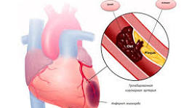
ОБМІН ХОЛЕСТЕРИНУ
Залежно від молекулярної маси, ступеня спорідненості до холестерину і ступеня розчинності, ліпопротеїди ділять на дві основні групи
високомолекулярні (ліпопротеїди високої щільності, або ЛПВЩ)
низькомолекулярні (ліпопротеїди низької щільності, або ЛПНЩ)
ЛПНЩ погано розчинні і схильні до випадання кристалів холестерину в осад з подальшим формуванням атеросклеротичних бляшок
Відкладення холестерину закупорюють судини, звужують їх просвіт і перешкоджають нормальному кровотоку
ЛПВЩ здійснюють транспорт холестерину від клітин периферійних органів в печінку, де холестерин переводиться в жовчні кислоти і виводиться з організму

Slide 9
ОБМІН ХОЛЕСТЕРИНУ
ЛПНЩ, або “поганий” холестерин, відповідальний за утворення бляшок на стінках судин
ЛПВЩ, або “хороший” холестерин, допомагає виводити надлишок холестерину з організму
Тригліцериди є іншим типом жирів, які організм використовує для збереження енергії, але їх надмір може також призвести до серцево-судинних проблем

Slide 10
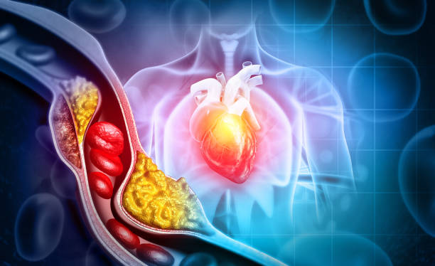
ВИЗНАЧЕННЯ ПОНЯТТЯ
Атеросклероз — це запальне захворювання середніх і великих артерій, що супроводжується формуванням атеросклеротичних бляшок на внутрішній оболонці (інтимі) судин
Бляшки складаються з ліпідів, холестерину, запальних клітин, сполучної тканини та кальцію
це призводить до звуження просвіту артерій, зниження еластичності судин і порушення кровотоку
є головною причиною інфарктів, інсультів та інших серцево-судинних захворювань
Розвиток бляшок призводить до:
Стенозу (звуження артерії)
Втрати еластичності судин
Порушення кровопостачання органів та тканин

Slide 11
ВИЗНАЧЕННЯ ПОНЯТТЯ
Жирові смужки перетворюються на зрілі атеросклеротичні бляшки:
Ліпідне ядро: накопичення холестерину, клітинних решток і некротичних клітин
Фіброзна покришка: утворюється із колагену та сполучної тканини, стабілізуючи бляшку
артерія втрачає еластичність, просвіт судини звужується
небезпека полягає у звуженні артерій, розриву або ерозії бляшки
розрив тонкої фіброзної покришки або пошкодження ендотелію оголює ліпідне ядро, запускає тромбоутворення (
інфаркт міокарду, ішемічний інсульт, тромбоемболія)

Slide 12
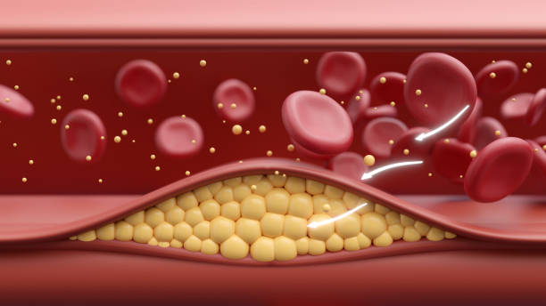
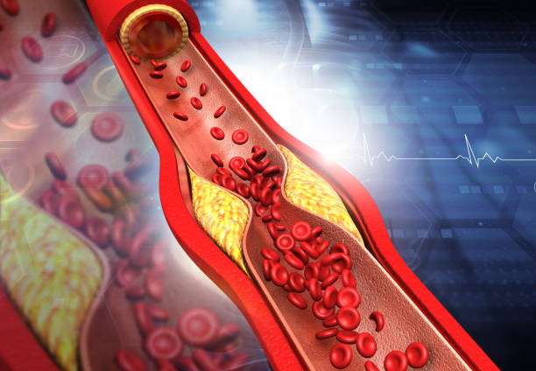
ФАКТОРИ РИЗИКУ
Немодифіковані фактори ризику
Вік: ризик зростає після 45–50 років у чоловіків і 55–60 років у жінок.
Стать: у чоловіків ризик вищий до менопаузи; після менопаузи ризик у жінок зростає.
Спадковість: інфаркт або інсульт у родичів молодше 55 років (чоловіки) або 65 років (жінки) підвищує ризик.
Етнічна приналежність: деякі етнічні групи мають вищу схильність до серцево-судинних захворювань.

Slide 13
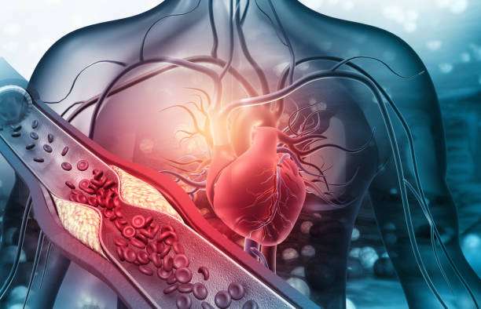
ФАКТОРИ РИЗИКУ
Модифіковані фактори ризику
Куріння: ушкоджує ендотелій, підвищує згортання крові та знижує рівень "хорошого" холестерину.
Дисліпідемія: високий рівень ЛПНЩ і тригліцеридів, низький рівень ЛПВЩ сприяють формуванню бляшок.
Артеріальна гіпертензія: високий тиск пошкоджує стінки судин і посилює запалення.
Цукровий діабет: підвищений цукор сприяє запаленню, пошкодженню ендотелію й атерогенезу.
Ожиріння: особливо абдомінальне, часто супроводжується діабетом, гіпертонією, дисліпідемією.
Малорухливий спосіб життя: сприяє ожирінню, гіпертензії та порушенню обміну речовин.

Slide 14
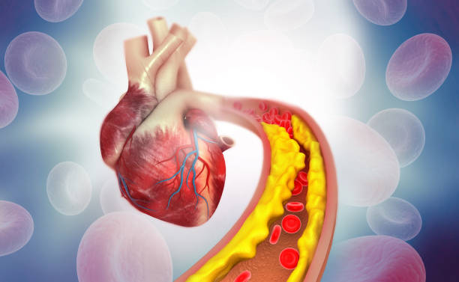
ФАКТОРИ РИЗИКУ
Модифіковані фактори ризику
Нездорове харчування: надлишок насичених жирів, трансжирів, солі, цукру сприяє розвитку захворювання.
Стрес: впливає на артеріальний тиск, обмін речовин і поведінкові звички.
Хронічні запальні захворювання: ревматоїдний артрит, вовчак, псоріаз та інші збільшують ризик через постійне запалення.
Інші фактори: синдром обструктивного апное сну, хронічна хвороба нирок, гіпотиреоз, підвищене згортання крові, високий рівень гомоцистеїну.

Slide 15
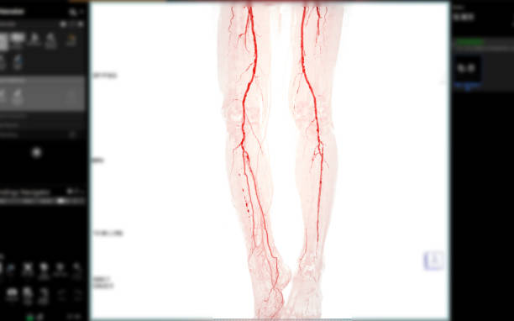
КЛАСИФІКАЦІЯ
Класифікація:
1) Гіполіпідемічні (антихолестеринемічні) засоби:
інгібітори всмоктування жовчних кислот — аніонообмінні смолы або секверстанти жовчних кислот (холестирамін, колестипол);
інгібітори всмоктування жовчних кислот та холестерину — неоміцин, орлистат;
інгібітори синтезу ліпідів (холестерину, тригліцеридів):
статини або інгібітори редуктази гідроксиметил-глутарового кофермента А (ГМГ-КоA-редуктази) — ловастатин, симвастатин, аторвастатин та інші;
фібрати — фенофібрат, безафібрат, гемфіброзил та інші;
нікотинова кислота /ніацин, ендурацин/ та її похідні (ксантинола нікотинат);
різні — антиоксиданти ліпопротеїнів (пробукол), бігуаніди;
- ті, що сприяють катаболізму іекскреції стеринів -препарати ненасичених жирних кислот (лінетол, ліпостабіл, омакор, омега-3 і ін.), ессенціале, ліпоєва кислота, рослинні (поліспонін, препарати часнику) і ін.
2)Гіперальфаліпопротеїнемічні засоби— дифенін, біофлавоноїди.
3) Речовини, що стабілізують атерогенні ліпопротеїди — гепарин, хонсурид, хондроїтинсульфат.

Slide 16

КЛАСИФІКАЦІЯ
Класифікація (продовження):
14) Антиагреганти:
пригнічуючі синтез тромбоксану А₂: інгібітори ЦОГ (ацетилсаліцилова кислота, аспірин-кардіо); інгібітори тромбоксантинсинтетази (дазоксибен);
блокатори рецепторів на тромбоцитах: АДФ (тиклопідін, клопідогрель); фактора, активуючого тромбоцити — ФАТ (кетотифен, гінкго білоба); серотоніну (кетансерин); гликопротеїнових типу IIb/IIIa (реопро, ламіфибан, тирофібан, ксемілофібан і ін.);
аденозинергічні і інгибитори фосфодіестерази: дипірідамол, пентоксифілін;
підвищуюючі активність простациклінової системи: епопростенол.
5) Антиоксиданти:
прямої дії: жиророзчинні — токоферолу ацетат, аевіт, убіхінон, дибунол; водорозчині — аскорбінова кислота, біофлавоноїди (рутин, кверцетин); тіолові — глутатіон, цистамін, липамід, ліпоева кислота та інші.;
непрямої дії: попередники глутатіону (глутаміновая кислота, компламін), індуктори пероксидаз (натрію селеніт) та інші

Slide 17
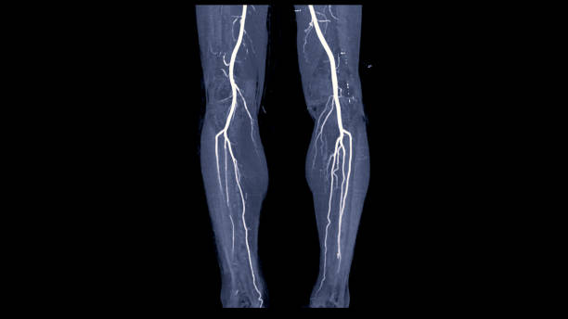
КЛАСИФІКАЦІЯ
Класифікація (продовження):
Ендотеліотропнізасоби:
зменшуючі активність брадикініну— пармідін /ангінин, продектин, верантерол/;
антигіалуронідазні — этамзилат /діцінон/, кальція добезилат, троксерутин /троксевазин, венорутон/;
рослинні — екстракти плодів кінського каштану (есцин, ескузан), листя гінкго двулопастного (гінкго білоба, /танакан/) та інші.
Блокатори кальцієвих каналів— ніфедіпін, амлодіпін та інші.
3. Загальна характеристика окремих груп препаратів. Механізми дії. Побічні дії. Показання і протипоказання до застосування.

Slide 18
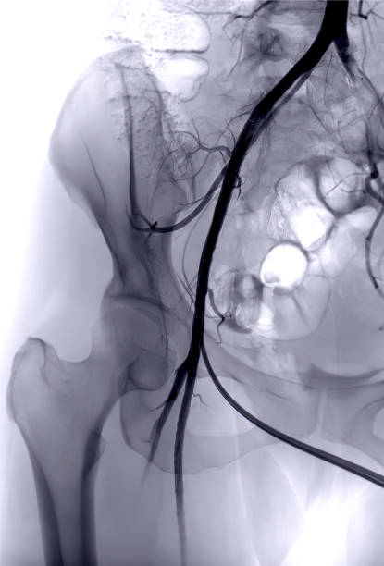
ІНГІБІТОРИ ВСМОКТУВАННЯ ЖОВЧНИХ КИСЛОТ
секвестранти жовчних кислот (холестирамін та інші)
зв'язують жовчні кислоти в кишківнику, сприяючи зниженню рівня ЛПНЩ
інгібітори всмоктування холестерину (наприклад, езетиміб) – селективно блокують всмоктування холестерину та рослинних стеролів у тонкому кишківнику
ХОЛЕСТЕРАМІН- Показання.
зниження підвищеного вмісту холестерину в сироватці хворих з первинною гіперхолестеринемією та у хворих з комбінованою гіперхолестеринемією та гіпертри гліцеридемією
для симптоматичного лікування діареї, викликаної жовчними кислотами у хворих із синдромом короткого кишечнику
для зняття свербежу при холестазі в зв’язку з частковою обструкцією жовчних шляхів.

Slide 19
ІНГІБІТОРИ ВСМОКТУВАННЯ ЖОВЧНИХ КИСЛОТ
ЕЗЕТИМІБ
Механізм дії
селективно пригнічує інтестинальну абсорбцію холестерину та відповідних рослинних стеролів
Молекулярною мішенню езетимібу є переносник стеролів Niemann-Pick Cl-Like 1 (NPC1L1), що відповідає за всмоктування холестерину та фітостеролів у кишечнику.
локалізується на щітковій смужці тонкої кишки й пригнічує абсорбцію холестерину, зменшуючи доставку інтестинального холестерину в печінку

Slide 20
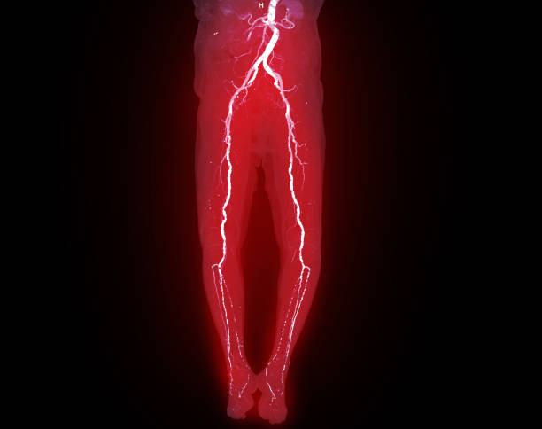
ІНГІБІТОРИ ВСМОКТУВАННЯ ЖОВЧНИХ КИСЛОТ
ЕЗЕТИМІБ
Показання:
Первинна гіперхолестеринемія
Гомозиготна сімейна гіперхолестеринемія (ГоСГ)
Профілактика серцево-судинних ускладнень
Побічні реакції:
алергічні реакції, кашель, слабкість, розлади травлення, "припливи" крові до шкіри обличчя, тимчасова гіпертензія, біль у м'язах та суглобах, зниження апетиту, порушення функції печінки, тромбоцитопенія, депресія

Slide 21

ІНГІБІТОРИ ВСМОКТУВАННЯ ЖОВЧНИХ КИСЛОТ ТА ХОЛЕСТЕРИНУ
орлістат
Механізм дії:
утворення ковалентного зв’язку із сериновим залишком шлункової і панкреатичної ліпаз у порожнині шлунку і тонкої кишки
Фермент втрачає здатність розщеплювати жири, що надходять з їжею у формі три гліцеридів, на вільні жирні кислоти, що всмоктуються, і моно гліцериди
зменшується кількість калорій, що надходять в організм знижується маса тіла пацієнта.

Slide 22
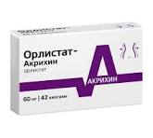
ІНГІБІТОРИ ВСМОКТУВАННЯ ЖОВЧНИХ КИСЛОТ ТА ХОЛЕСТЕРИНУ
орлістат
Показання:
Атеросклероз
Терапія ожиріння або надлишкової маси тіла в сполученні з низько калорійною дієтою
Побічні реакції:
З боку ШКТ: маслянисті виділення з прямої кишки, виділення газів, імперативні позиви на дефекацію, стеаторея, частішання дефекації і нетримання калу (як правило, ці явища виникають тимчасово у перші 3 місяці лікування); рідко – болі або дискомфорт у животі, метеоризм, рідкий стул, боліі дискомфорт у прямій кишці.

Slide 23
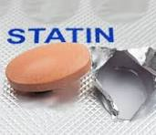
ІНГІБІТОРИ СИНТЕЗУ ЛІПІДІВ
СТАТИНИ – Симвастатин, Аторвастатин, Розувастатин
Механізм дії - інгібування активності ферменту ГМГ-КоА-редуктази — основного ферменту біосинтезу холестерину
фермент каталізує реакцію перетворення ацетил коензиму А в мевалонат — попередник холестерину
Статини, інгібують ГМГ-КоА-редуктазу, знижують вироблення ендогенного холестерину на початковому етапі
За принципом негативного зв'язку у відповідь на зниження холестерину в плазмі крові і тканинах, збільшуються специфічні рецептори на мембранах клітин печінки, яка зв'язує "поганий" холестерин ЛПНЩ, знижує його концентрацію в крові
знижується і рівень загального холестерину, тригліцеридів, а також ЛПНЩ і ЛПДНЩ в плазмі крові, а рівень ЛПВЩ збільшується

Slide 24
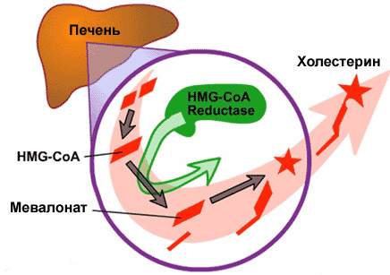
СТАТИНИ
печінка
СТАТИНИ

Slide 25
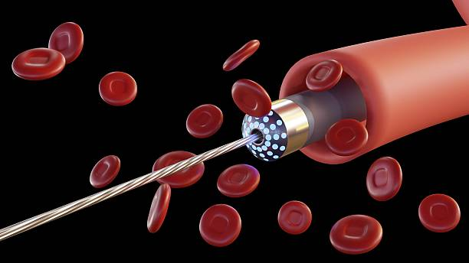
ІНГІБІТОРИ СИНТЕЗУ ЛІПІДІВ
СТАТИНИ
Додаткова дія - неліпідна (плейотропна):
протизапальна
Антиоксидантна
Антитромботична
покращують функцію ендотелію і реологічні здатності крові
стабілізують фіброзну капсулу атеросклеротичної бляшки
зменшують розвиток гіпертрофії і фіброзу кардіоміоцитів

Slide 26
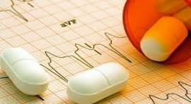
ІНГІБІТОРИ СИНТЕЗУ ЛІПІДІВ
СТАТИНИ
Статини застосовують при:
первинній гіперхолестеринемії
гіперліпопротеїнемії типу IIa і Ііб
вторинній гіперліпопротеїнемії, яка пов'язана з цукровим діабетом і нефротичним синдромом
атеросклерозі для зменшення частоти розвитку серцево-судинних захворювань і смертності у хворих із середньою і тяжкою гіперхолестеринемією
підвищеному ризику виникнення серцево-судинних захворювань
для профілактики небажаних явищ при ІБС
для зниження посттрансплантаційної гіперліпідемії у пацієнтів, які застосовують імуносупресори

Slide 27
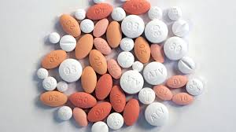
ІНГІБІТОРИ СИНТЕЗУ ЛІПІДІВ
СТАТИНИ
Принципи застосування:
приймають одноразово перед сном, так як вночі відбувається інтенсивний синтез холестерину
Лікування починають з мінімальної дози, поступово нарощуючи її
Ефект можна помітити вже через 3 дня з початку лікування
максимальний ефект спостерігається через 4-6 тижнів
Після припинення лікування статинами, рівень холестерину повертається до вихідного, тому в більшості випадків статини слід приймати довічно
Припідвищенні рівня печінкових показників (амінотрансфераз, лужної фосфатази) дозу коригують
Не можна різко відміняти (тромбоутворення)

Slide 28
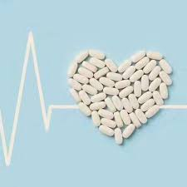
ІНГІБІТОРИ СИНТЕЗУ ЛІПІДІВ
СТАТИНИ
Побічна дія:
алергічні реакції висипання на шкірі, свербіж шкіри, набряк Квінке, кропив'янка, гіперемія шкіри, фотосенсибілізація, вовчакоподібний синдром
ШКТ: нудота; діарея або запор; метеоризм; анорексія; гіркота у роті; порушення функції печінки, панкреатит
ЦНС:запаморочення, безсоння, головний біль, парестезії, периферична невропатія. погіршення пам’яті, сприяти розвиткупаркінсонізму
підвищується ризик захворювання на цукровий діабет
різка відміна статинів у хворих із гострим коронарним синдромом- збільшення ризику тромбоутворення

Slide 29
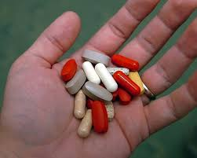
ІНГІБІТОРИ СИНТЕЗУ ЛІПІДІВ
СТАТИНИ
Побічна дія:
статинова міопатія і рабдоміоліз (статини прискорюють апоптоз м'язових клітин, можуть спричиняти ушкодження мембранних іонних каналів, пригнічують процеси синтезу селенопротеїдів) Легкі форми міопатії можуть проявлятися лише підвищенням концентрації в крові креатинфосфокінази
Рабдоміоліз (церивастатин), який проявляється болями у литкових м'язах, поперековій ділянці або у всьому тілі, нудотою, блюванням, зміною кольору сечі на червоний або коричневий (у зв'язку із виділенням у сечу міоглобіну),
статинова тубулопатія. протеїнурія і ниркова недостатність

Slide 30
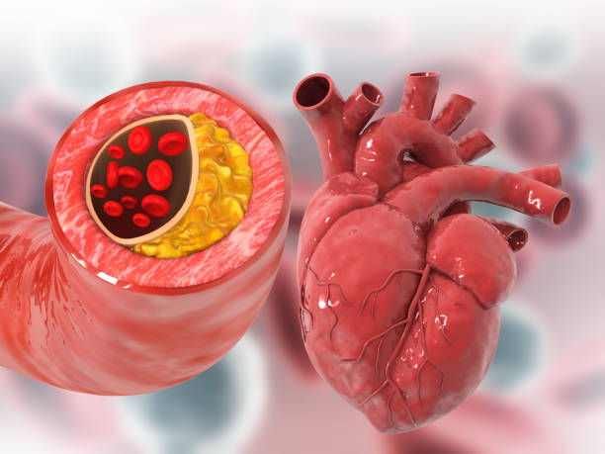
ІНГІБІТОРИ СИНТЕЗУ ЛІПІДІВ
ФІБРАТИ - Деривати фіброєвої кислоти —Клофібрат, Безафібрат, Фенофібрат, Ципрофібрат
Механізм дії:
підвищують активність ферменту ліпопротеінліпази, прискорюють катаболізм ЛПДНЩ
посилюють синтез рецепторів на ендотелії судин до ЛПНЩ
інгібують утворення ЛПДНЩ в печінці
знижують концентрацію ТГ і ЛПНЩ, (щодо ТГ ефективніше статинів)
зменшує агрегацію тромбоцитів, знижує підвищений рівень фібриногену в плазмі, знижує рівень глюкози в крові у хворих на цукровий діабет; знижує рівень сечової кислоти у крові.
При застосуванні фібратів необхідний УЗ контроль за станом жовчного міхура (утворюють камені)

Slide 31
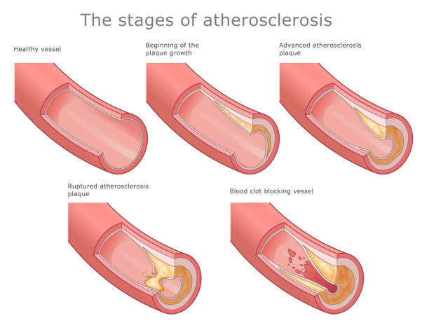
ІНГІБІТОРИ СИНТЕЗУ ЛІПІДІВ
ФІБРАТИ
Застосування:
Гіперхолестеринемія
гіпертригліцеридемія ізольована або змішана
дисліпідемія тип IIа, IIb, III, IV, V за класифікацією Фредріксона
у пацієнтів, для яких дієта або інші немедикаментозні лікувальні заходи (наприклад, зниження маси тіла або збільшення фізичної активності) неефективні
особливо при наявності гіпертензія та куріння.

Slide 32
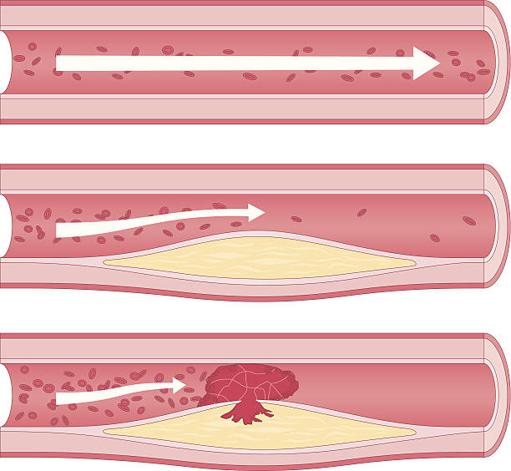
ІНГІБІТОРИ СИНТЕЗУ ЛІПІДІВ
ФІБРАТИ
Побічна дія:
Кров та лімфатична системи: зниження гемоглобіну, лейкоцитів
ЦНС: головний біль
ССС: тромбоемболія
ШКТ: біль у животі, нудота, блювання, діарея, метеоризм, підвищення активності печінкових трансаміназ, панкреатит, холелітіаз, гепатит
Шкіра та підшкірні тканини: алопеція, фотосенсибілізація
Алергічні реакції: висипання на шкірі, свербіж шкіри, кропив'янка

Slide 33
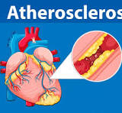
ІНГІБІТОРИ СИНТЕЗУ ЛІПІДІВ
ФІБРАТИ
Побічна дія:
Кістково-м'язова система: дифузна міалгія, міозит, спазм м'язів та м'язова слабкість
Статеві органи: еректильна дисфункція
Лабораторні показники:
підвищення концентрації гомоцистеїну у крові
підвищення концентрації креатиніну у сироватці крові підвищення концентрації азоту сечовини у сироватці крові.

Slide 34
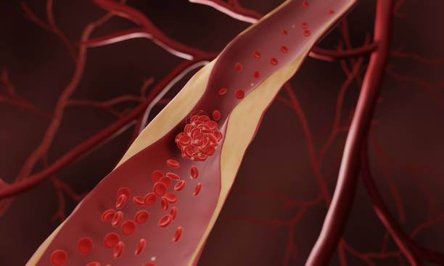
КОМБІНУВАННЯ ПРЕПАРАТІВ
Лікарські препарати, які не рекомендовано комбінувати зі СТАТИНАМИ через ризик розвитку міозитів і рабдоміолізу:
фібрати (ризик РАБДОМІОЛІЗУ, гепатотоксичності, можливо поєднання з флувастатином)
Нікотинова кислота та її похідні (ризик гепатотоксичності)
макролідні антибіотики
азольні протигрибкові засоби
Блокатори кальцієвих каналів
Блокатори калієвих каналів
інгібітори протеаз ВІЛ

Slide 35
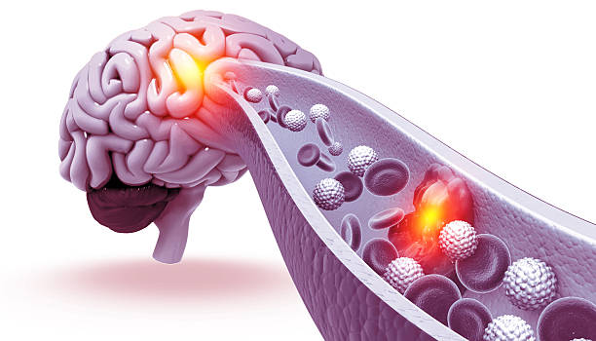
РИЗИК УСЛАДНЕНЬ
Збільшується ризик розвитку міозитів і рабдоміолізу при застосуванні статинів:
літні хворі з патологією (цукровий діабет, ниркова недостатність)
Перед хірургічним втручанням (відміна статинів)
недостатнє харчування
печінкова недостатність
поліпрагмазія
вживання алкоголю
вживання грейфруктового соку
Хворі монголоїдної раси, більш чутливі до дії статинів, тому для лікування таких пацієнтів слід використовувати менші дозування (<40 мг на добу)

Slide 36
НІКОТИНОВА КИСЛОТА
Ніацин (нікотинова кислота) та її похідні (ксантинолу нікотинат, ніацин, ендурацин)
Знижує рівень «поганого» холестерину - ЛПНЩ (≈ 25%)
Підвищує «хороший» холестерин ЛПВЩ (≈ 31%)
Знижує ліпопротеїни А, які закорковують артерії та склеюють тромбоцити, підвищуючи ризик виникнення тромбів
Знижує тригліцериди ТГ– жири, що сигналізують про наявність інсулінового розладу, передвісників діабету типу IІ та гіпертонії – на 20-50%.
Знижує ризик атеросклерозу, покращує кровообіг по всьому тілу, розширює кровоносні судини, підвищує плинність крові, нормалізує тиск.

Slide 37
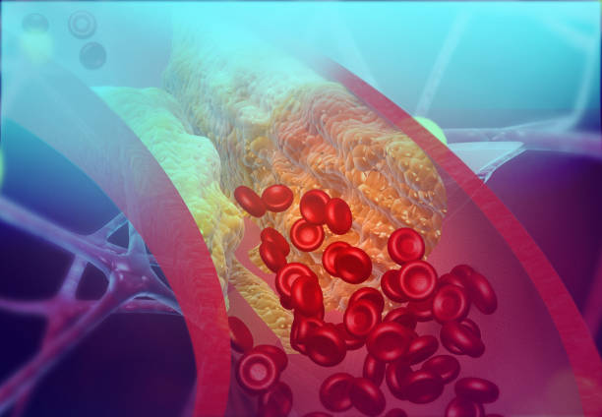
НІКОТИНОВА КИСЛОТА
Лікарські препарати, які не рекомендовано застосовувати з препаратами нікотинової кислоти через ризик розвитку побічних ефектів:
статини (ризик гепатотоксичності)
фібрати (ризик гепатотоксичності і рабдоміолізу)
Необхідний контроль аланін-амінотрансферази (АлАТ), аспартатамінотрансферази (АсАТ), гамма-глутамілтранспептидази (ГГТ).
У хворих з цукровим діабетом і подагрою можливе загострення основного захворювання, для даної категорії хворих необхідно уникати призначення будь-яких форм нікотинової кислоти.

Slide 38
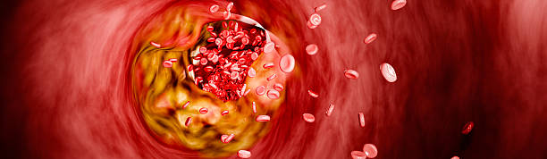
ПО́ЛІКОЗАНО́Л
По́лікозано́л —природна суміш жирнох спиртів, котра є натуральним екстрактом рослинного воску
Використовують як харчові добавки для зниження рівня ЛПНЩ і підвищення ЛПВЩ плазми крові
для запобігання атеросклерозу
Механізм дії:
пригнічення синтезу холестерину
стимуляції розпаду холестерину ЛПНЩ у гепатоцитах шляхом активації ліпаз
Вазопротекторна дія за рахунок підвищення рівня ЛПВЩ
перешкоджання окисленню холестерину ЛПНЩ
Антитромботичний ефект - запобігання агрегації тромбоцитів (вплив на синтез простангландину, знижує рівень тромбоксану А2, підвищує рівень простацикліну)
зниження ризику тромбоутворення, не впливаючи на показники коагуляції

